Slide 1
OpenGL
(3D Racing)
PROJECT 2011
Dongseo Univ.

Slide 2
OpenGL
PROJECT
팀명, 구성원
1
[ 팀 명 ]
Flame
[ 구 성 원 ]
멀티미디어공학 3학년 안지용
멀티미디어공학 3학년 최정명
Dongseo Univ.

Slide 3
OpenGL
PROJECT
개발 환경
2
WinDows 7
MicroSoft Visual C++ 2008
OpenGL Library
Dongseo Univ.

Slide 4
OpenGL
PROJECT
개발 목적
3
1
PushMatrix, PopMatrix, Rotate, Translate 등
OpenGL 라이브러리 사용을 통해 OpenGL 이해
2
텍스쳐맵핑을 통해 세밀한 부분 구현 능력 향상
3
3차원 이동과 카메라의 위치에 대한 개념이해
4
원활한 그래픽스 프로그램을 개발
Dongseo Univ.

Slide 5
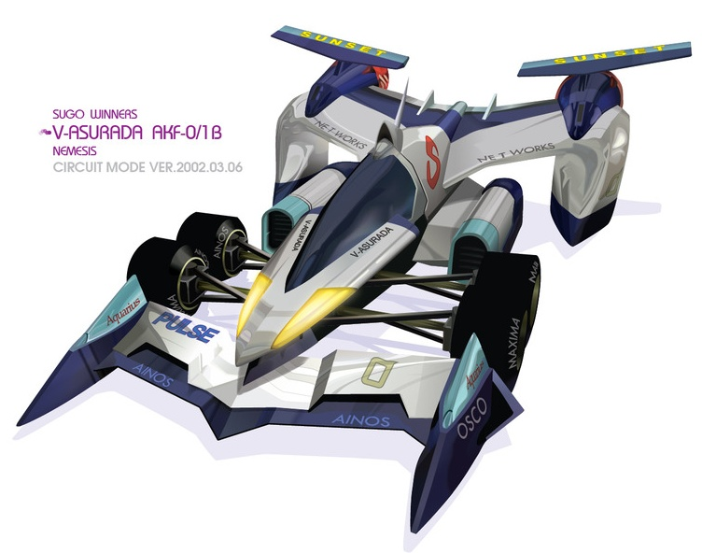
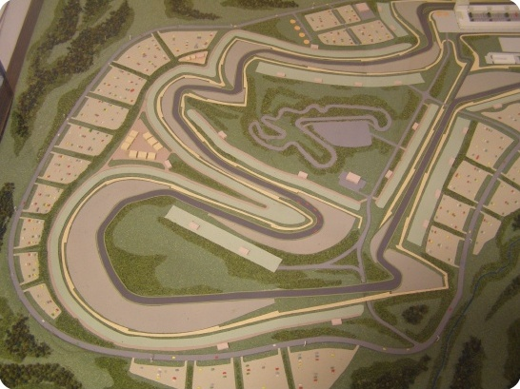
OpenGL
PROJECT
내용 구성
4
Dongseo Univ.

Slide 6
OpenGL
PROJECT
구현 예정
5
ASURADA
프레임, 바퀴, 엔진 등 자동차 부품을
객체로 설계
부품들을 조합해서 하나의 자동차
객체 구현
바퀴 등 실제로 달리는 동작을 할수
있도록 구현
Dongseo Univ.

Slide 7
OpenGL
PROJECT
구현 예정
5
Track
경기장을 현실성 있게 설계
경기장에 맞게 자동차 객체 이동 구현
경기장 주위 산, 나무 등 배경 구현
Dongseo Univ.

Slide 8
Thank You!

